Slide 1
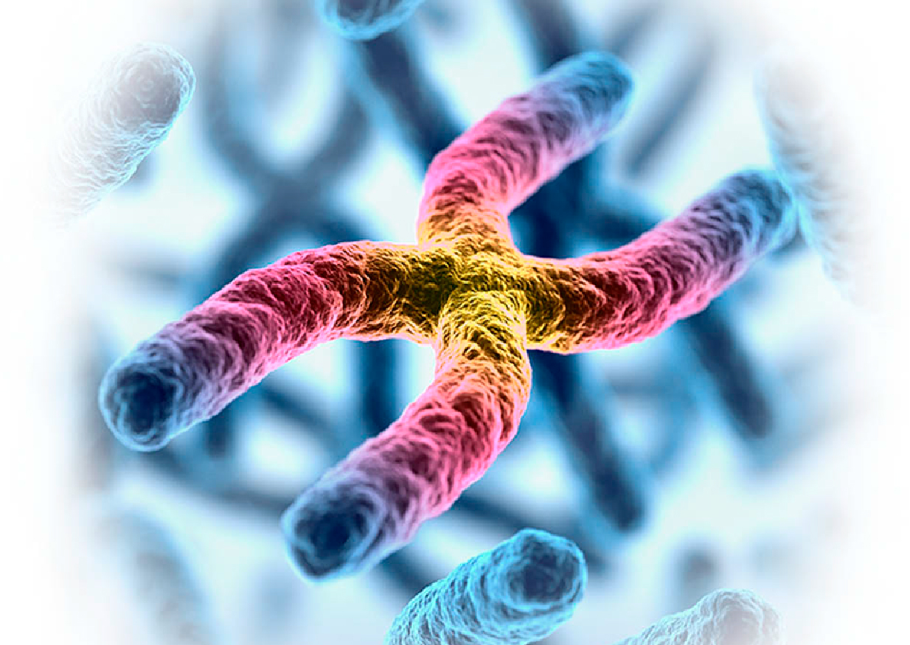
Anomalías cromosómicas
Sara Martín Junco
R3 Análisis Clínicos
Hospital de Mérida

Slide 2

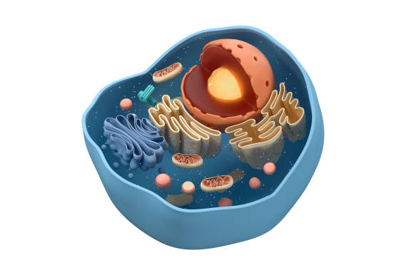
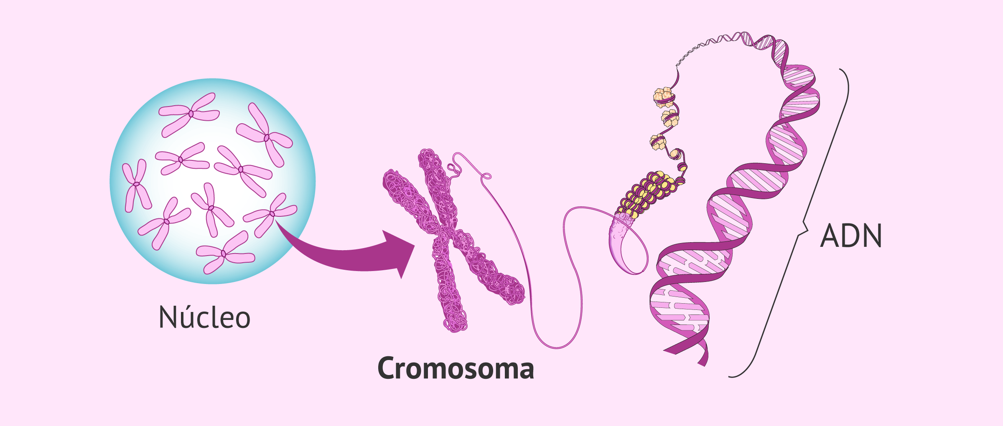
Introducción
Cultivo de sangre periférica: leucocitos
Detección en metafase
Choque hipotónico
Extensión y tinción de los cromosomas: bandas G

Slide 3
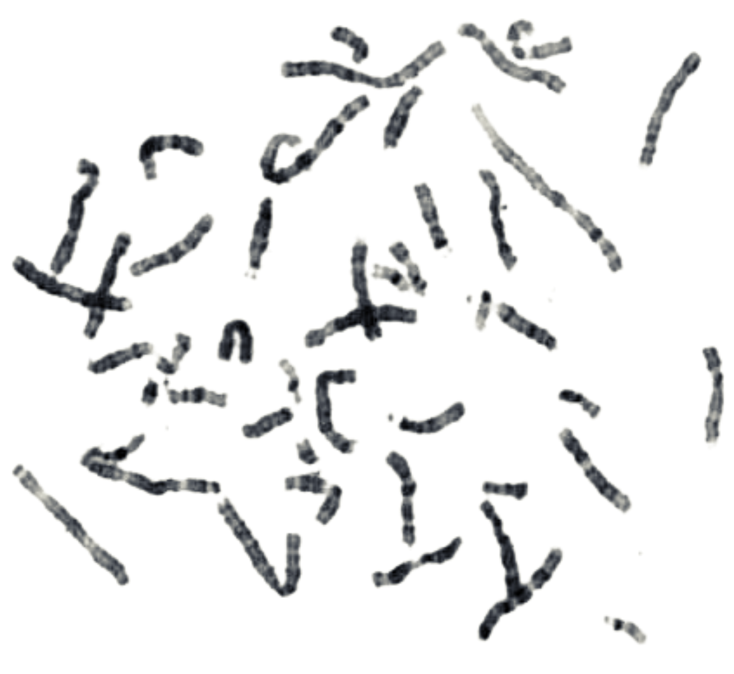
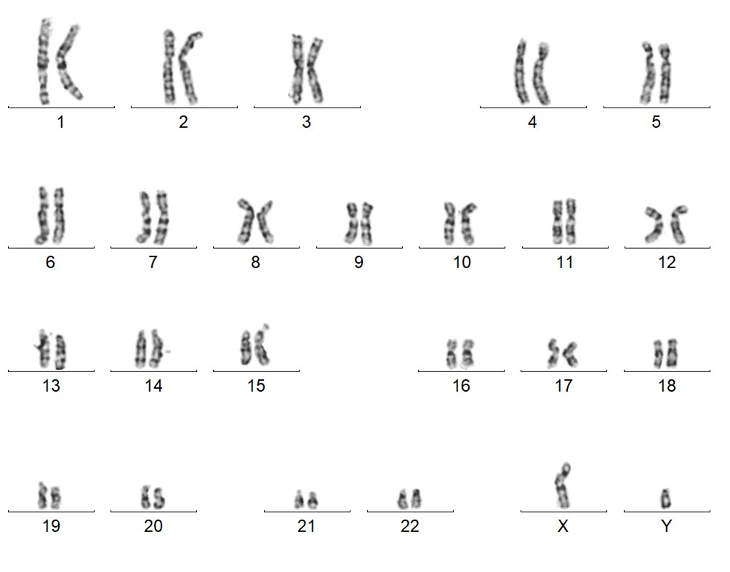

Slide 4
Tenemos 23 pares de cromosomas, es decir, 46 cromosomas;
  Una copia de cada cromosoma procede de la madre (óvulo) y otra del padre (espermatozoide)
Los primeros 22 pares de cromosomas se llaman autosomas y son iguales tanto en hombres como en mujeres
El par número 23 de cromosomas, se conoce como cromosomas sexuales:
  XX: mujer
  XY: Hombre

Slide 5
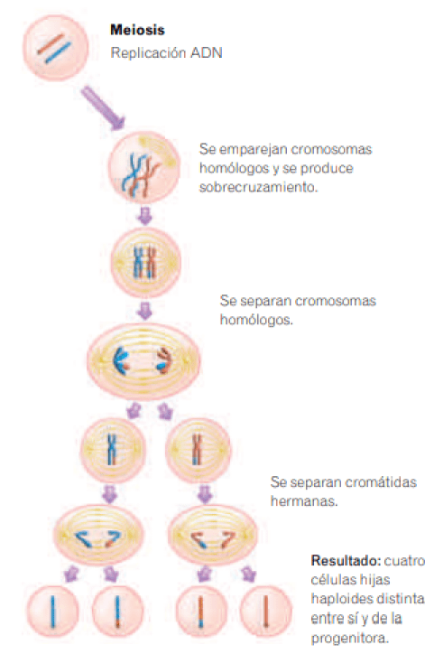
Meiosis
Proceso en el que las células diploides de la línea germinal dan lugar a gametos haploides
Específico de las células germinales
Reducción del número de cromosomas a la mitad: 23 cromosomas
Meiosis I: recombinación genética
Meiosis II: las cromátidas se separan y cada cromátida va a la célula hija

Slide 6
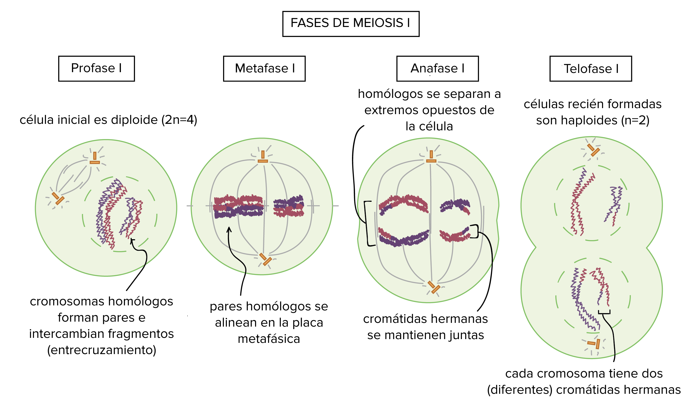
Meiosis I

Slide 7
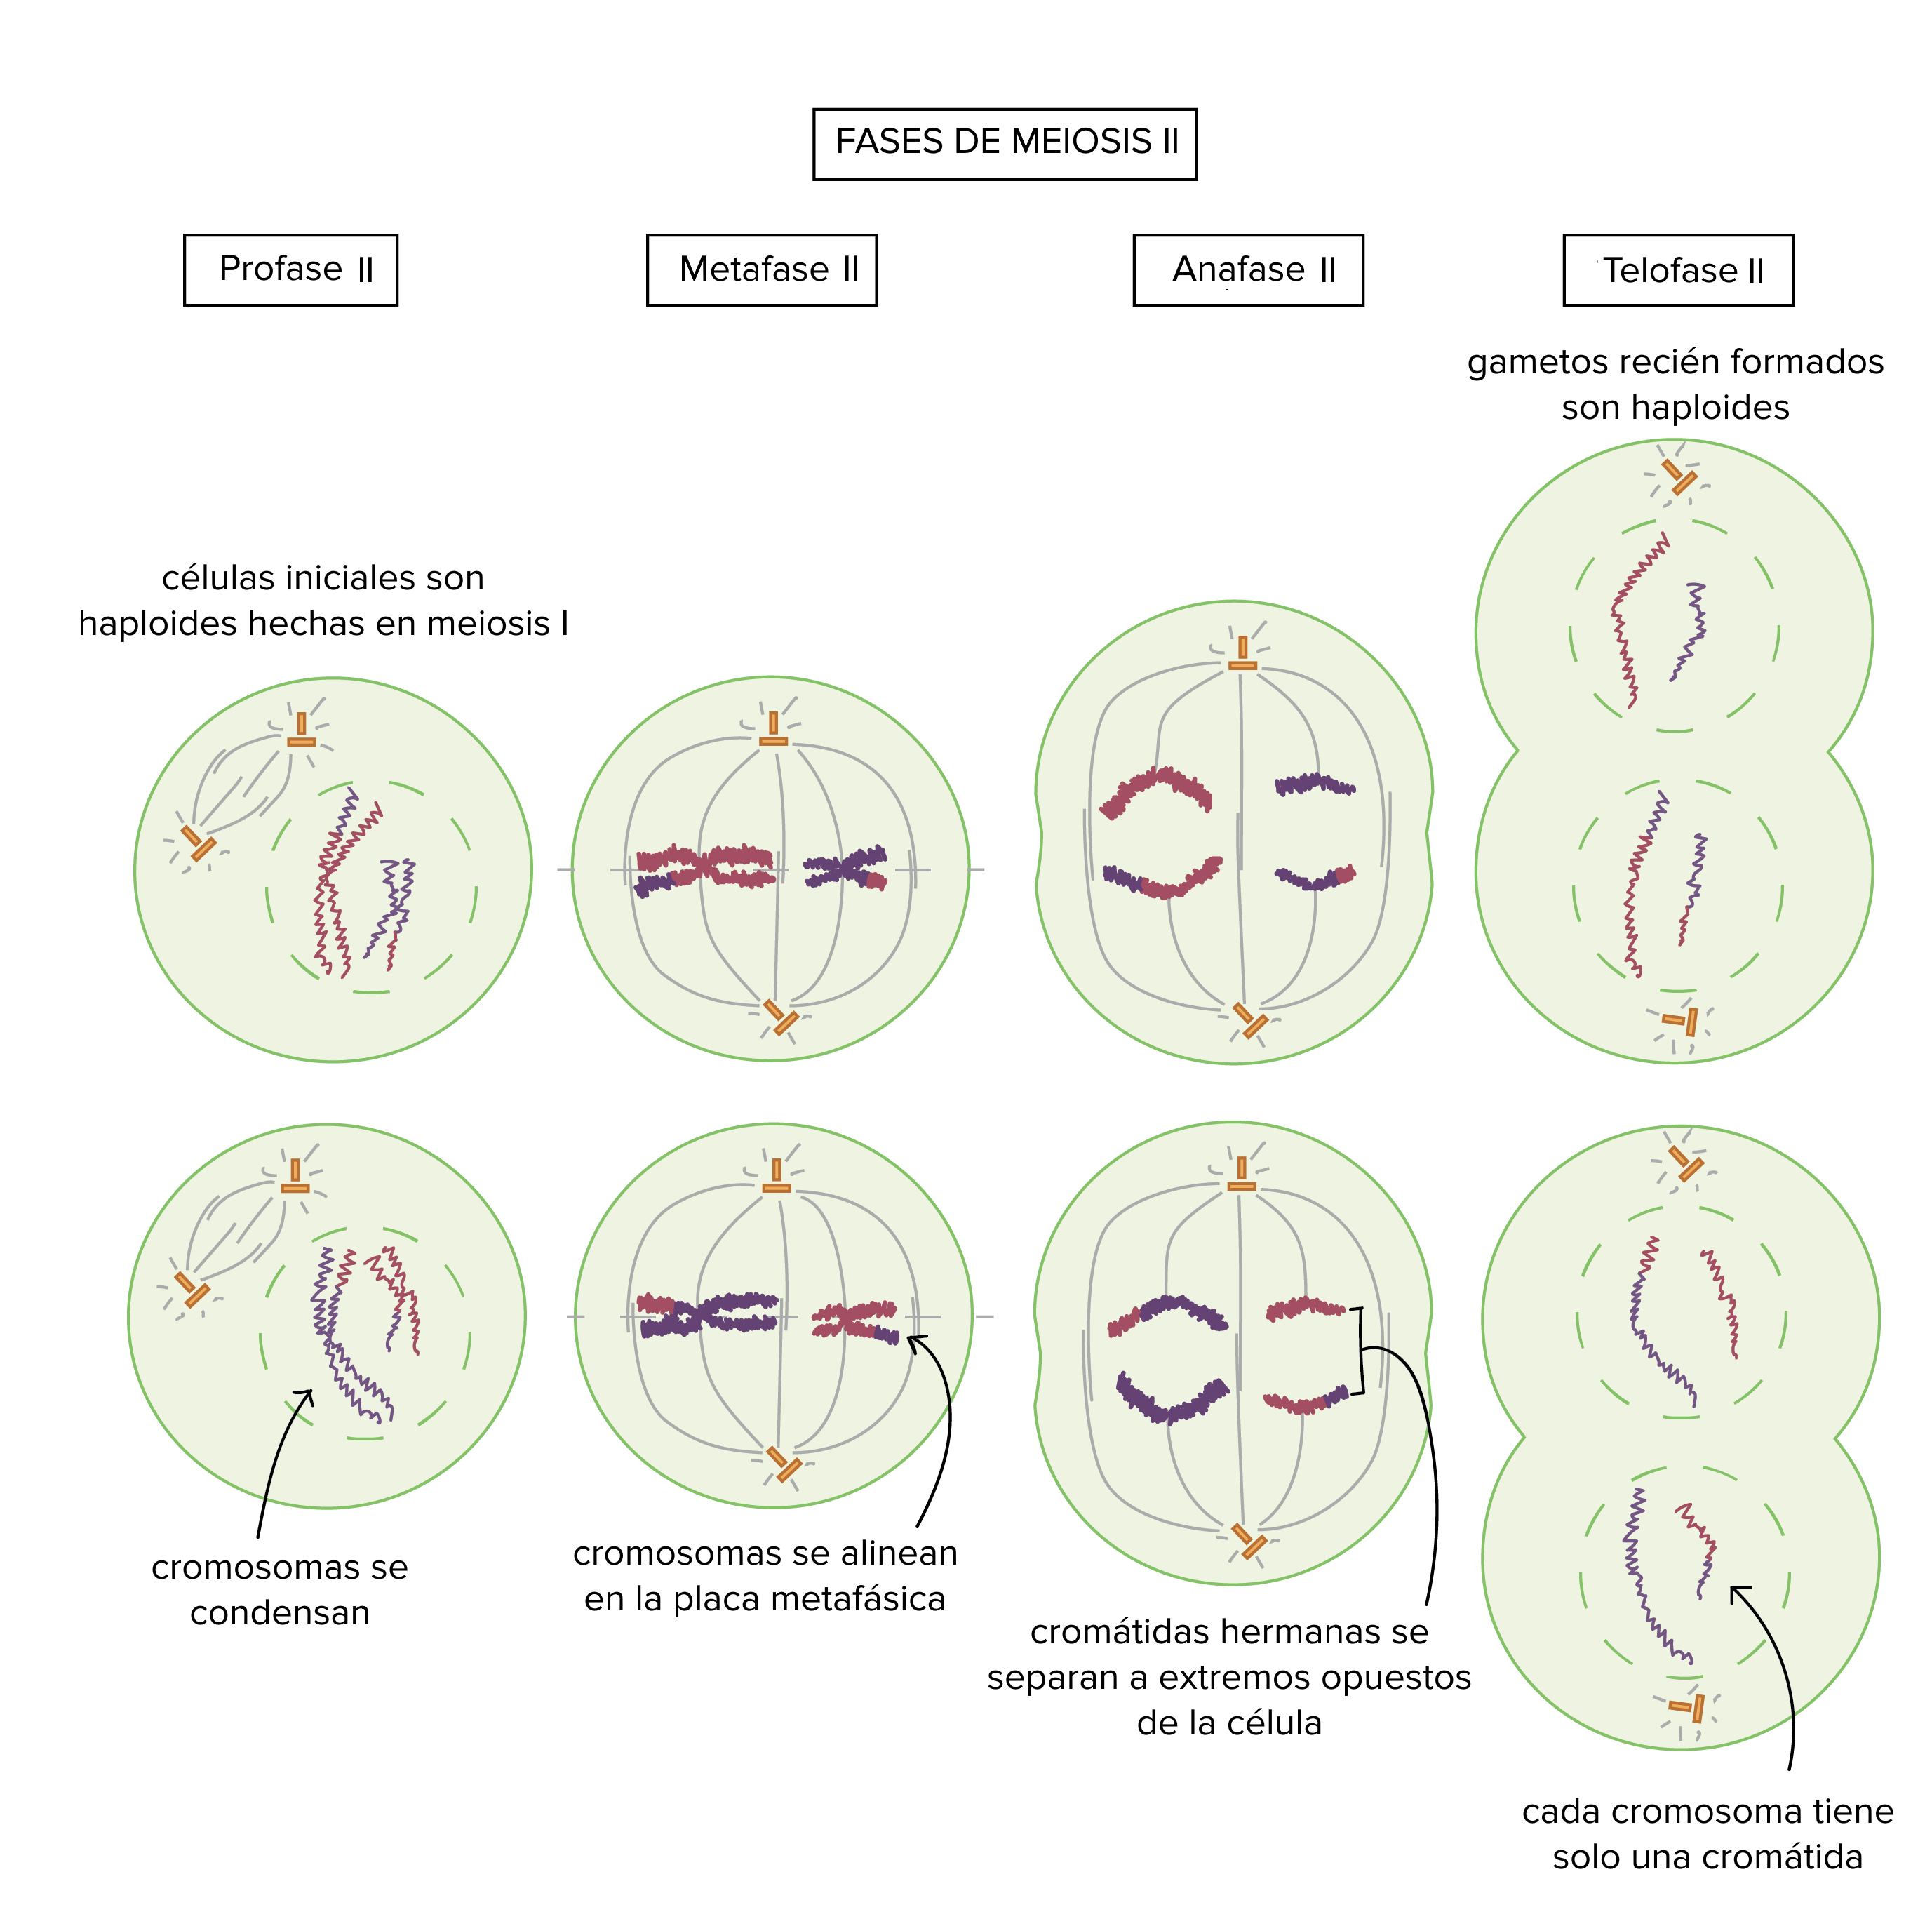
Meiosis II

Slide 8
Meiosis
Proceso en el que las células diploides de la línea germinal dan lugar a gametos haploides
Específico de las células germinales
Fallo en la separación de de los cromosomas en una de las dos divisiones meióticas: no disyunción
Reducción del número de cromosomas a la mitad: 23 cromosomas
Meiosis I: recombinación genética
Meiosis II: las cromátidas se separan y cada cromátida va a la célula hija

Slide 9
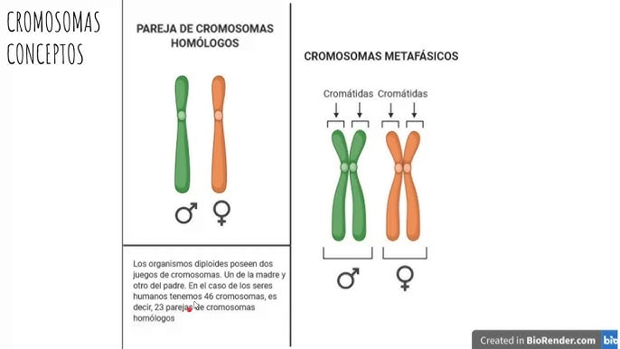
No-disyunción en meiosis I vs meiosis II
Meiosis I
Meiosis II
Posibles cigotos:
Normales
Trisomía
Monosomía
Trisomía
Monosomía
Normales

Slide 10
Anomalías cromosómicas
Anomalías en el número de cromosomas. Algunos:
Trisomía 21 (S. de Down), trisomía 13 ( s. de Patau), trisomía 18 (s. de Edwards), monosomía X (Turner), 47XXX (s. de triple X) y 47XXY (s. de Klinefelter).
Pueden estar presentes en todas las células de una persona o en forma de mosaico
Anomalías en la estructura de los cromosomas. Por rotura y reconstitución anómala. Algunos:
Deleciones, duplicaciones, isocromosomas, inversiones, traslocaciones...

Slide 11
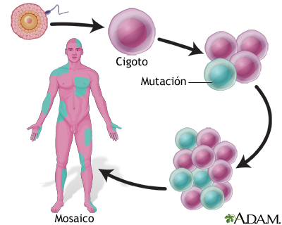
¿Qué es el mosaicismo?
Presencia de dos o más estirpes celulares cromosómicamente diferentes.
  Mosaicismo de la línea germinal
  Mosaicismo placentario
  Mosaicismo del feto

Slide 12
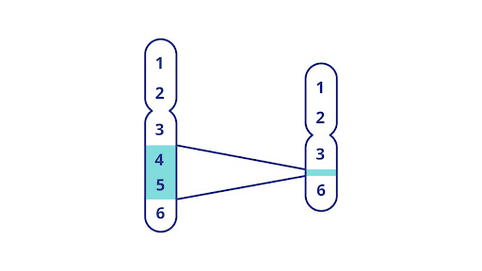
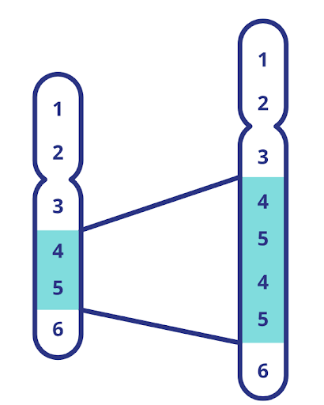
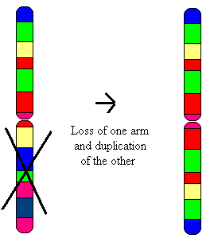
Anomalías en la estructura de los cromosomas
Reordenamientos desequilibrados: Algunas:
  Deleción: pérdida de un segmento de un cromosoma. Monosómico para ese segmento. Las microdeleciones no se ven en cariotipo convencional.
  Duplicaciones: Por entrecruzamiento desigual o por segregación anormal en la meiosis en un portador de una traslocación o una inversión.
  Isocromosomas: cromosomas que ha perdido el brazo corto y el otro se ha duplicado de forma especular

Slide 13
Reordenamientos equilibrados: todo el material genético organizado de forma diferente.
  Inversiones: un cromosoma sufre dos roturas y vuelve a reconstituirse con el segmento entre las dos roturas invertido. Equilibrado. Descendencia!!
  Traslocaciones: intercambio de segmentos de cromosomas. Generalmente no homólogos.
    Recíprocas
    Robertsonianas

Slide 14
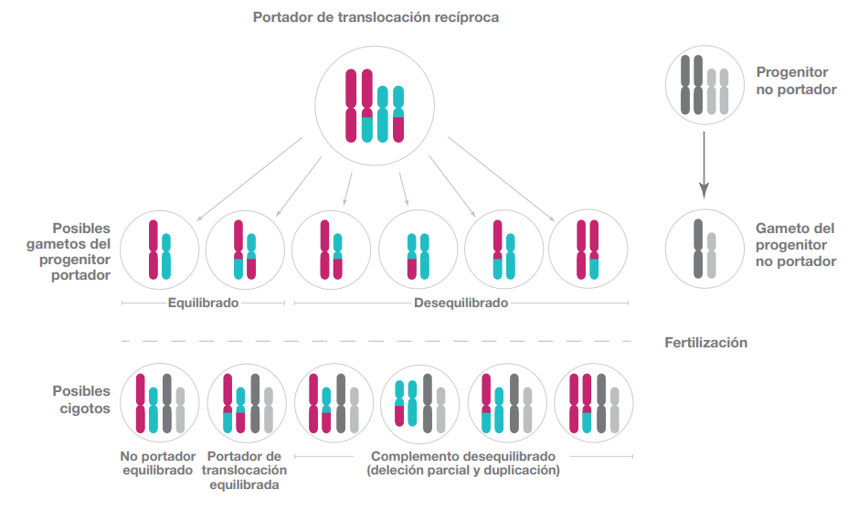
Traslocaciones recíprocas
Consecuencia de que dos cromosomas no homólogos se rompan e intercambien segmentos. Dotación genética
Entre 3 y 11
Por lo general, no presentan características clínicas, pero riesgo de:
Infertilidad
Pérdida del embarazo recurrente
Producen gametos desequilibrados y progenie anormal
En caso de producir clínica: retraso mental
46 cromosomas

Slide 15
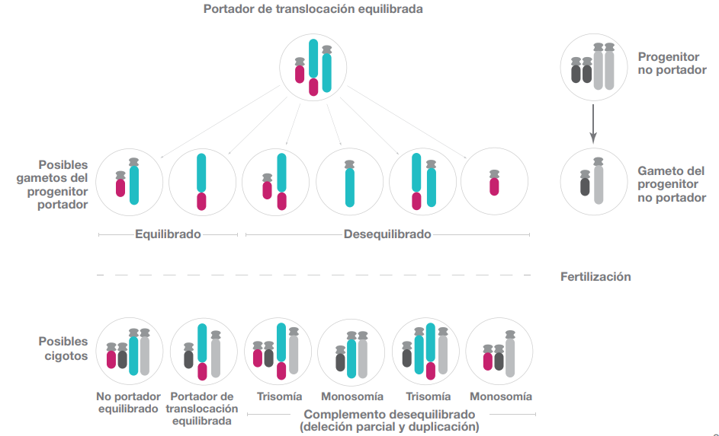
Traslocaciones robertsonianas
Entre 14 y 21
Implica a los cromosomas acrocéntricos que se fusionan cerca de sus regiones centroméricas y pierden los brazos cortos(13, 14, 15, 21 y 22)
La pérdida del brazo corto no es perjudicial , el riesgo es para la descendencia. Especialmente si afecta al CR21
46 CR, +21
46 CR, +14
Las más frecuentes: 13q14q y 14q21q
46 CR
45 CR
45 CR
45 CR

Slide 16
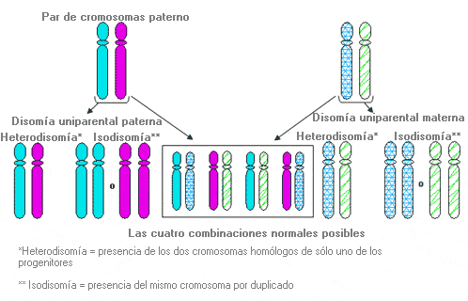
Impronta genómica y disomía uniparental
Disomía uniparental: Presencia de dos cromosomas que provienen de un solo progenitor.
La disomía uniparental aparece en muchos cromosomas, pero las alteraciones clínicas se han mostrado en aquellos genes con impronta
Impronta genómica: Se produce la desaparición de un cromosoma, se duplica el alelo recesivo, y, por tanto, tan solo hay esa expresión fenotípica. Se manifiestan enfermedades recesivas teniendo únicamente un alelo.
Algunos ejemplos: cromosoma 15, cromosoma 11 y cromosoma 7

Slide 17

Caso clínico
Acude a consulta por abortos de repetición
Antecedentes:
  Madre: 47XXX (triploidía) + traslocación robertsoniana 15-Y
  Tío rama materna: 46XY + traslocación robertsoniana 15-Y
  Ella: 46XX + traslocación robertsoniana 15-Y
  Hermano de paciente: 46XY + traslocación robertsoniana 15-Y
32 años

Slide 18
¿Traslocación robertsoniana 15-Y?

Slide 19
Pruebas y resultados
Entre las pruebas pedidas está: cariotipo, FISH y ARRAY
Se analizan las metafases y los resultados obtenidos son: 46 XX + traslocación robertsoniana 15 Y (heterocromatina)
Dotación genética equilibrada porque no contiene genes del cromosoma Y
En una fecundación, a la hora del intercambio genético, al tener una traslocación puede haber pérdidas de material genético que pueda explicar los abortos de repetición
El cromosoma 15 es un cromosoma con impronta genómica, y aunque el riesgo sea bajo, puede presentar disomía uniparental
Debe haber un estudio preimplantacional o un estudio prenatal en un futuro embarazo

Slide 20


